Slide 1
Qt ja NoteMap
Alexander Andreev
Ekaterina Piispanen
Tatu Paajanen

Slide 2
Mitä oli:
Tehtävä lista
Tehtävä voidaan ainoastaan lisätä
Tiedot tallenettu XML tiedostoon
Osoitteet kartalle ovat staattisia

Slide 3
Mitä tehtiin:
Tehtävä voidaan lisätä, poistaa ja muokata
Listalle parempi model ja näkymä
Tiedot tallenettu tietokantaan
Dialog ikkuna poistamisen varmuudesta
Toast ilmoitus
Ilmoitus puhelimelle
Yritimme dynaamisia osoitteita

Slide 4
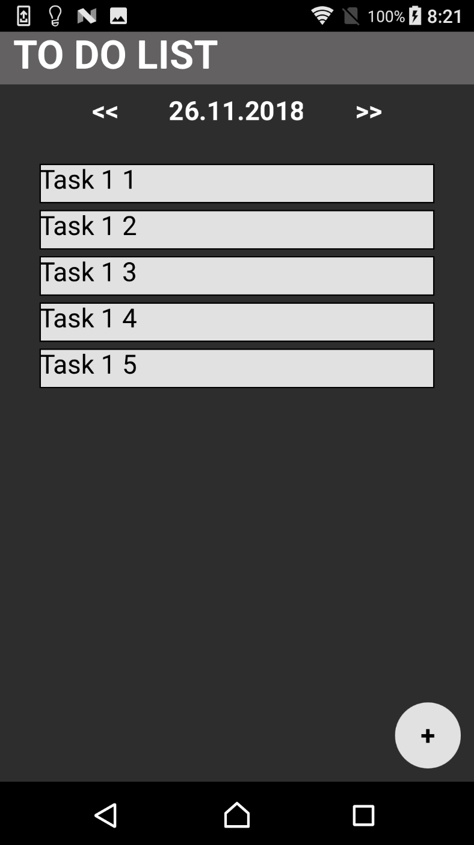
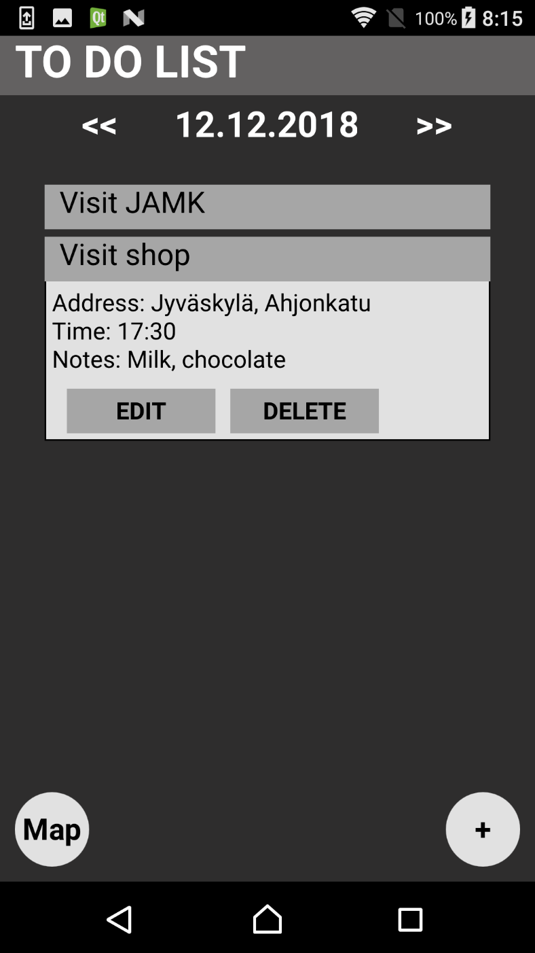
Listan näkymä

Slide 5
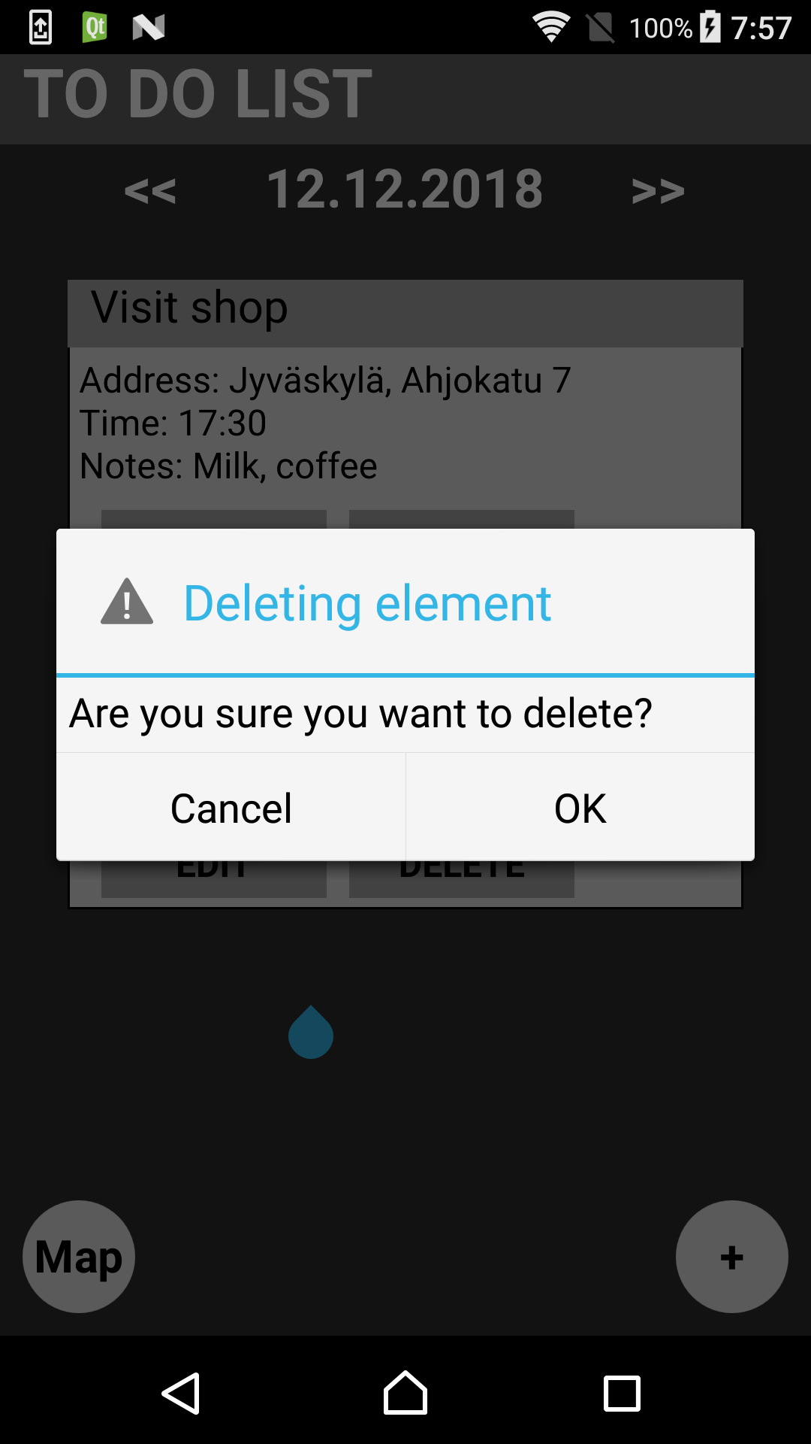
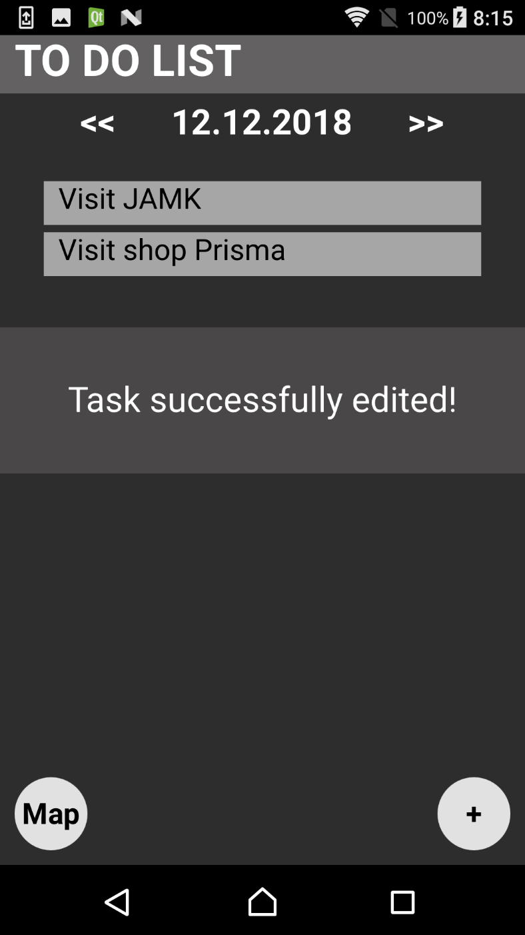
Toast ja ilmoitus

Slide 6
Qt toast vs Android toast
Android: yksi lause
QT: kaksi qml componentia

Slide 7
Video
https://youtu.be/yvEHhh2qvJQ

